Slide 1
Sesión 4
Taller Evaluación de impacto
Análisis de casos
Diego Piñol
10 de septiembre 2022

Slide 2

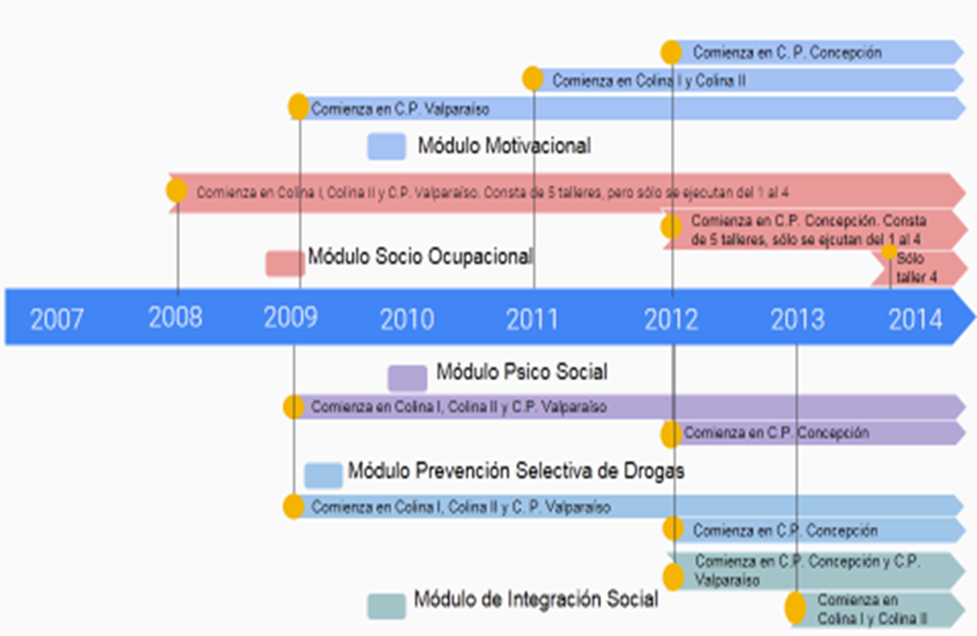
CASO 1: PRS

Slide 3
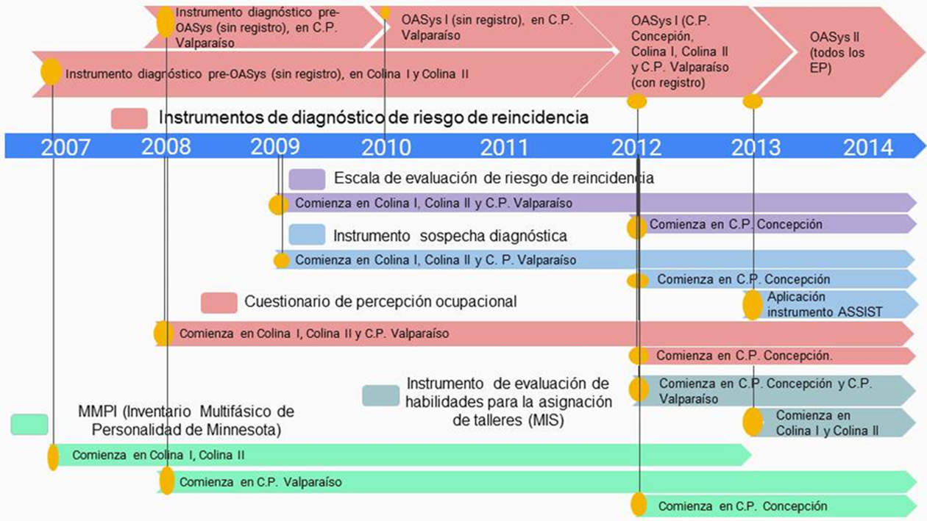
CASO 1: PRS

Slide 4
CASO 1: PRS
Limitantes
No toda la población penal, hasta el año 2014, posee evaluación del riesgo de reincidencia, que debiera ser la variable central de comparación
En muy pocos casos de los usuarios del programa se tiene evaluación del riesgo de reincidencia previo al egreso de éste, impide observar el cambio
No se cuenta con medición de reincidencia periódica en Gendarmería, lo que supone configurar una medición para efectos de la evaluación
Sesgos de autoselección, ingreso al programa supone voluntariedad, no posee asignación aleatoria (que es lo ideal) para contrarrestar este efecto

Slide 5
CASO 1: PRS
Limitantes
Medición robusta de la reincidencia debiera contemplar solicitud de registro a CAPJ, para evitar pérdidas por eliminación de antecedentes y contar con RUC para eliminar pseudo-reincidencia
Se utilizan registros de bases de datos de Gendarmería para estimar la reincidencia, encontrándose diversos obstáculos para una adecuada estimación:
Lógica ingreso/egreso es de tipo administrativo
Misma causa y mismo sujeto puede tener más de 20 egresos el mismo día
Mismo sujeto puede egresar por diferentes causas el mismo día
Sujetos con egresos anteriores a “fecha ejecutoria”
Campos vacíos en fecha ejecutoria
Inconsistencias observadas en la fusión de base de datos “ingresos/egresos” con base de datos del Programa

Slide 6
CASO 1: PRS
  Estimación mediante Matching
  Subconjunto de tratados y controles seleccionados en razón a cercanía entre pares calculada mediante Propensity Score Matching, variables utilizadas para el pareo:
  Sexo (eliminación preliminar de mujeres)
  Nacionalidad
  Edad
  Compromiso delictual
  No se utiliza unidad penal, ya que suponía la pérdida de muchos posibles casos a parear
¿QUÉ VARIABLES FALTAN?

Slide 7
CASO 1: PRS
Días de permanencia en el programa
Promedio de días según año de egreso
Rango de días de permanencia | %
30 días | 4,2%
180 días | 23,3%
365 días | 45,4%
545 días | 66,6%
730 días | 77,6%
1095 días | 85,0%
1460 días | 86,4%
Año egreso | Promedio de días
2008 | 159,9
2009 | 348,7
2010 | 472,4
2011 | 450,7
2012 | 502,5
2013 | 400,2
2014 | 385,1

Slide 8
CASO 1: PRS
Permanencia en el programa según causal de egreso
Participación por módulos del programa
Causal de egreso | Tiempo en días en el programa
 | Media | N
Componente 2 | 523,60 | 729
Fallecido | 256,00 | 8
Falta al Régimen Interno | 259,97 | 877
Hospitalización | 362,20 | 5
Libertad Condicional | 508,64 | 185
Libertad | 618,63 | 170
Quebrantamiento | 606,03 | 74
Renuncia Voluntaria | 200,07 | 392
Término Condena | 514,26 | 494
Traslado | 335,87 | 583
Total | 394,07 | 3517
Módulo | Días promedio de permanencia por usuario | Número de sesiones promedio por usuario | Logro promedio en el módulo para cada usuario
Motivacional | 58,3 | 10,4 | 48,4%
Socio-ocupacional | 70,2 | 23,5 | 77,1%
Prevención Selectiva | 70,5 | 9,8 | 62,7%
Psicosocial | 152,0 | 14,8 | 74,3%

Slide 9
CASO 1: PRS

Slide 10
CASO 1: PRS

Slide 11
CASO 1: PRS
EL PROGRAMA LOGRA UNA DISMINUCIÓN DE LA REINCIDENCIA EN TORNO AL 38%

Slide 12
Diego Piñol Arriagada
diego.pinol@iap.uchile.cl
981340982

